Slide 1
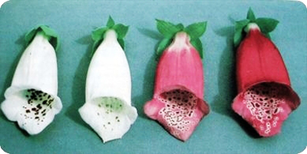
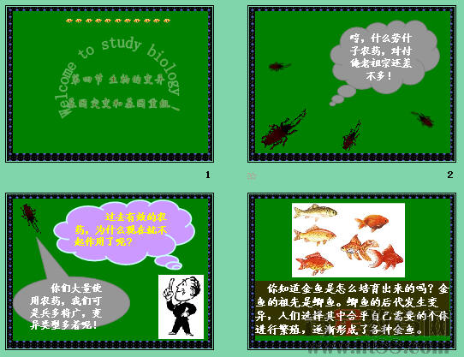
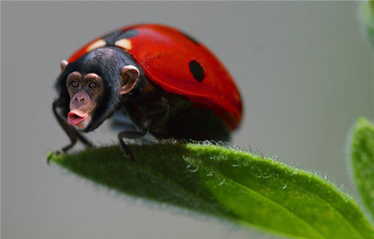
第五章 基因突变及其他变异
第一节 基因突变和基因重组

Slide 2
问题探讨 P80
三位同学在抄写英文句子“THE CAT SAT ON THE MAT”（猫坐在草席上）时，分别抄成了
“THE KAT SAT ON THE MAT”
“THE HAT SAT ON THE MAT”
“THE CAT ON THE MAT”
讨论：假如在DNA分子的复制过程中，发生了类似的错误，DNA分子携带的遗传信息将会发生怎样的变化？这些变化可能对生物体产生什么影响？
答案：DNA分子携带的遗传信息将会发生改变。因密码的简并性，DNA编码的氨基酸不一定改变。
影响：如果氨基酸发生了改变，生物体的性状可能发生改变。改变的性状对生物体的生存可能有害，可能有利，也可能既无害也无利。

Slide 3
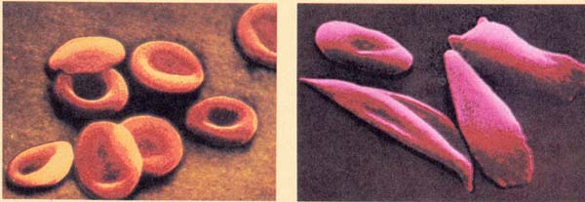
一、基因突变
1、基因突变的实例
---镰刀型细胞贫血症
1910年，赫里克医生的诊所来了一位黑人病人，病人脸色苍白，四肢无力，是严重的贫血病患者。医生使用所有能治疗贫血病的药物，但对这个病人无效。对病人做血液检查时发现，红细胞在显微镜不是正常的圆饼形，而是又长又弯的镰刀形，称镰刀状细胞贫血症。
（细胞易破裂，使人患溶血性贫血）

Slide 4
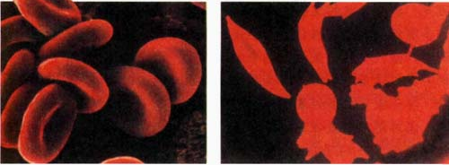
镰刀型细胞贫血症的病因分析
病人的血红蛋白的一条多肽链发生了什么变化？
正常
…－脯氨酸－谷氨酸－谷氨酸—…
异常
… －脯氨酸－缬氨酸－谷氨酸 —…

Slide 5
蛋白质 正常 异常
氨基酸 谷氨酸 缬氨酸
mRNA G__A G__A
DNA C T T C__T
突变
G A A G__ A
直接原因:
谷氨酸→缬氨酸
A
U
A
_____原因:
根本
A
T
T
替换
T
A
病因：镰刀型细胞贫血症是由_ 引起的一种遗传病。是由于基因的分子结构发生改变而产生的。
DNA分子中碱基对替换

Slide 6
2、基因突变的概念：
替换
增添
DNA分子中发生碱基对的 、＿＿＿ 和 ，而引起的 的改变。
缺失
基因结构
┯┯┯┯
ＡＴＧＣ
ＴＡＣＧ
┷┷┷┷
┯┯┯┯
ＡＴＧＣ
ＴＡＣＧ
┷┷┷┷
┯┯┯┯
ＡＴＧＣ
ＴＡＣＧ
┷┷┷┷
替换
增添
缺失
┯┯┯┯
ＡＣＧＣ
ＴＧＣＧ
┷┷┷┷
┯┯┯┯┯
ＡＴＡＧＣ
ＴＡＴＣＧ
┷┷┷┷┷
┯┯┯
ＡＧＣ
ＴＣＧ
┷┷┷
实质为：
基因内部发生的碱基对的种类和数量改变，一条染色体上的基因数量和位置并未改变

Slide 7

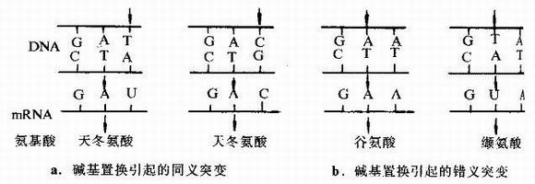
思考：
1、碱基对的几种改变方式，一定会引起蛋白质的改变吗？
当发生替换时，由于密码子的简并性，蛋白质中的氨基酸可能发生变化，也可能不发生变化

Slide 8
正常
碱基对增添
···A T C C G C ···
···A T A C C G C ···
DNA
···T A G G C G ···
···T A T G G C G ···
···A U C C G C ···
···A U A C C G C···
mRNA
氨基酸
异亮氨酸
精氨酸
异亮氨酸
脯氨酸
当发生增添时，除肽链长度发生改变外，插入点以后的氨基酸一般都会发生变化。

Slide 9
正常
当发生缺失时，除肽链长度发生改变外，缺失点以后的氨基酸一般都会发生变化。
··· A T C C G C ···
DNA
··· T A G G C G ···
mRNA
··· A U C C G C ···
氨基酸
异亮氨酸
精氨酸
碱基对缺失
··· A C C G C ···
DNA
··· T G G C G ···
从以上分析可以看出，碱基对的改变不一定会引起蛋白质的改变。碱基对的替换引起蛋白质的改变最小。
mRNA
··· A C C G C ···
氨基酸
苏氨酸
丙氨酸

Slide 10
思考：
2、基因突变都会遗传给后代吗？
P81 不一定， 若发生在配子中，可遗传， 若发生在体细胞中，一般不能遗传。有些植物体细胞中的基因突变可通过无性繁殖传递。
此外人体某些体细胞基因的突变，有可能发展为癌细胞
3、生物性状的改变一定是由基因突变引起的吗？
不一定，也可能是由环境改变引起的
4、为什么在强烈的日光下要涂抹防晒霜？做X射线透视的医务人员要穿防护衣？

Slide 11

跟踪训练一
赖氨酸的密码子有如下几种：UUA、UUG、CUU、CUA、CUG，当某基因片段中的GAC突变为AAC时，这种突变的结果对该生物的影响是（ ）
A．一定是有害的
B．一定是有利的
C．有害的概率大于有利的概率
D．既无利也无害
D

Slide 12
3、基因突变的原因和特点
(1)基因突变的原因： P81~82
物理因素：
如X射线、γ射线、紫外线、激光等。
外因
化学因素：
亚硝酸、碱基类似物，硫酸二乙酯，
秋水仙素等
生物因素：
包括病毒和某些细菌等。
特别提醒: 我们应该保护环境,远离这些因素, 养成良好的饮食,卫生习惯.
内因：
DNA分子复制偶尔发生错误，
DNA碱基组成发生改变等

Slide 13
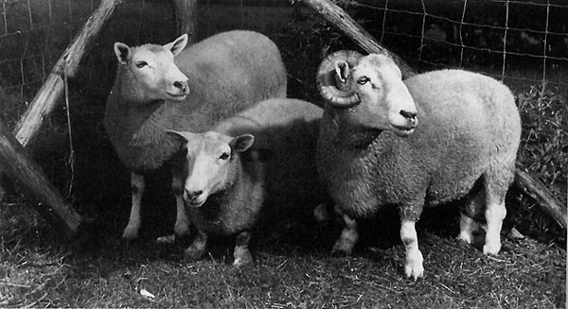
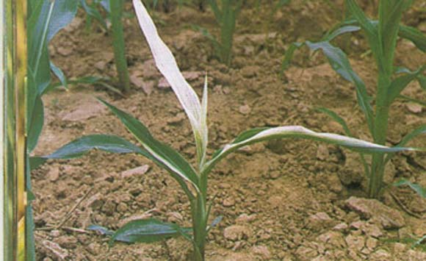
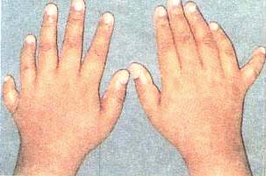
(2)基因突变的特点
常见突变性状：
短腿安康羊（中）
细菌 无抗药性——抗药性
棉花 正常枝——短果枝
果蝇 红眼——白眼
长翅——残翅
家鸽 羽毛白色——灰红色
人 正常色觉——色盲
正常肤色——白化病
玉米白化苗
人类多指
你认为突变有什么特点？
① 在生物界普遍存在；普遍性

Slide 14
以植物的个体发育为例：
受精卵
胚
幼苗
具根茎叶的植株
分化出花芽的植株
开花结果的植株
1、基因突变发生在生物个体发育的什么时期？
基因突变发生在细胞内不同的DNA分子上
基因突变发生在同一DNA分子不同部位 P82
任何时期
2、基因突变发生的时期与突变性状在生物体的表现部位及范围大小有没有关系？有什么关系？
突变发生的时间越早，表现突变的部分越多，
越晚， 越少。
②在生物体内随机发生；随机性

Slide 15
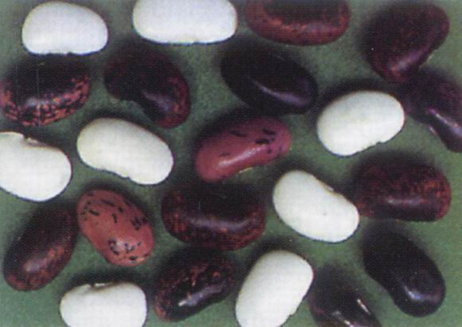
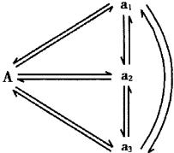
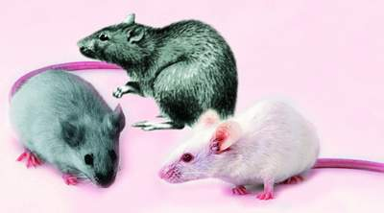
经诱变处理的紫色种子产生的子代种子
经诱变处理的黑色家鼠产生的子代
显性突变
隐性突变
③基因突变是不定向的；不定向性

Slide 16
小资料
基 因 | 突变率
大肠杆菌组氨酸缺陷型基因 | 2×10^{－６}
果蝇的白眼基因 | 4×10^{－5}
果蝇的褐眼基因 | 3×10^{－5}
玉米的皱缩基因 | 1×10^{－６}
小鼠的白化基因 | 1×10^{－5}
人类色盲基因 | 3×10^{－5}
④自然突变率低（10^{－5}-10⁻⁸）；低频性
基因突变容易发生在具有DNA复制功能细胞中（有丝分裂间期和减Ⅰ间期），不容易发生在高度分化的细胞中。
故突变概率：生殖细胞＞体细胞
分裂旺盛的细胞＞停止分裂的细胞

Slide 17
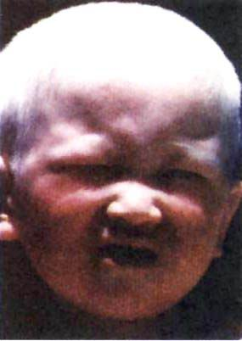
⑤大多数突变是有害的；多害少利性
为什么呢 ？
白化苗
白化病
任何一种生物都是长期进化过程的产物，它们与环境取得了高度的协调。 (基因突变打破对环境的适应性)

Slide 18
小结：基因突变的原因和特点
基因突变的原因：
外因：⑴物理因素 ⑵化学因素 (3)生物因素
内因：（1）DNA分子复制偶尔发生错误
（2）DNA的碱基组成发生改变
基因突变的特点：
普遍性（广泛而随机）
    随机性
低频性（几万到几亿分之一）
少利多害性
不定向性（不同碱基位点改变）

Slide 19
思考：
1、基因突变的结果是产生了一个新的基因，该基因与原基因是什么关系？
基因突变的结果是产生该基因的等位基因
2、生物体内发生的基因突变是否都能引起生物表现型的变化？为什么？
基因突变可产生新的基因和新的基因型，但不一定都能引起生物表现型的变化，原因如下：
①密码子具有简并性 ②显性纯合子突变成显性杂合子
③突变发生在内含子
④可能个别氨基酸的改变并不影响蛋白质的功能
⑤某些环境条件下，基因改变可能不会在性状上表现出来

Slide 20

4、基因突变的意义：P82
①是新基因产生的途径，
②是生物变异的根本来源,
③是生物进化的原始材料。
基因
突变
新基因（等位基因）
基因型（改变）
表现型（改变）
生物进化

Slide 21
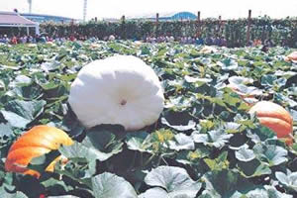
5、基因突变的应用
人工诱变育种
原理:运用物理因素或化学因素提高突变率,诱发基因突变,获得优良品种.
实例: “黑农五号”大豆、高产青霉菌株
太空椒、太空南瓜
优点：缩短育种年限，大幅度
改良性状，为人类选育
出优良的生物品种
缺点：优质变异少，要处理大
量的实验材料，具有盲
目性

Slide 22
补充：基因突变的类型
1、按DNA的分子结构变化分：增添、缺失、替换
2、按在体内的位置分：体细胞突变、性细胞突变
3、按对生物性状的影响分：有利突变、中性突变、有害突变
4、按突变性状分：显性突变、隐性突变
5、按突变原因分：自然突变和人工诱变

Slide 23
跟踪训练二
D
关于基因突变的下列叙述中，错误的是 （ ）
A．基因突变是指基因结构中碱基对的增添、缺失或改变
B．基因突变是由于基因中脱氧核苷酸的种类、数量和排列顺序的改变而发生的
C．基因突变可以在一定的外界环境条件或者生物内部因素的作用下引起
D．基因突变的突变率是很低的，并且都是有害的

Slide 24
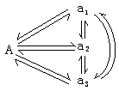
跟踪训练三
基因A与a₁、a₂、a₃之间的关系如图，该图不能表明的是（ ）
A 基因突变是不定向
B．等位基因的出现是基因突变的结果
C．正常基因与致病基因可以通过突变而转化
D．这些基因的转化遵循自由组合定律
D

Slide 25

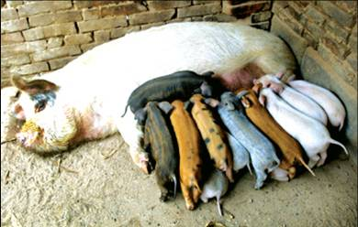
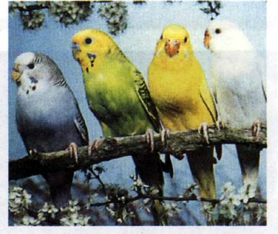
“一母生九仔，连母十个样”，这种个体的差异，主要是什么原因产生的?
二、基因重组

Slide 26
基因重组
有丝分裂过程不发生，受精作用不属于
1、概念:
在生物进行有性生殖（减数分裂）过程中,控制不同性状的基因的重新组合.
（广义的基因重组还包括重组DNA技术，如自然转化和转基因技术）
2、类型（狭义）
在减数第一次分裂后期，非同源染色体上的非等位基因的自由组合
①自由组合:
②交叉互换:
四分体时期，同源染色体上的非姐妹染色体之间发生局部互换.
3、特点：两亲本杂合性越高，产生变异的可能性越大
4、意义：
①生物变异的来源之一，对生物的进化也具有重要意义
②生物多样性的原因之一
5、应用：杂交育种

Slide 28
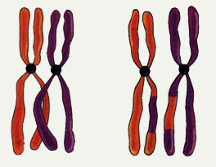
A
A
a
a
A
A
a
a
b
B
b
B
B
b
B
b

Slide 29
思考：
1、细菌和病毒存在基因重组这种变异吗？
2、基因重组能否产生新基因？能产生新的基因型吗？
P83 3、你能从基因重组的角度解释人群中个体性状的多种多样吗？
不存在
基因重组不能产生新基因（新性状），能产生新的基因型
①减数分裂形成的配子,染色体组成具有多样性,导致不同配子遗传物质的差异
②受精过程中卵细胞和精子的结合的随机性

Slide 30
跟踪训练
BD
4、下面有关基因重组的说法不正确的是（ ）
A．基因重组发生在减数分裂过程中
B．基因重组产生原来没有的新基因
C．基因重组是生物变异的重要来源
D．基因重组能产生原来没有的新性状
5、袁隆平培育的杂交水稻闻名世界，从遗传角度看，和普通水稻相比，杂交水稻增产的原因是（ ）
A、基因重组 B、染色体结构改变
C、基因突变 D、人工诱变
A

Slide 31
小结：基因突变和基因重组的比较
比较项目 | 基因突变 | 基因重组
本质
时期
发生可能性
适用范围
应用
基因分子结构发生改变，产生新基因（新性状），改变了“质”，未改变“量”
原有基因的重新组合，产生新的基因型，性状重组，未改变“质”“量”
任何时期（一般为分裂间期）
减Ⅰ前期，减Ⅰ后期
非常普遍，产生的变异类型多
很小，频率低
所有生物（包括病毒）普遍性
真核生物的有性生殖
诱变育种
杂交育种
联系： 1、都使生物产生可遗传的变异 2、在长期的进化过程中，通过基因突变产生新基因，为基因重组提供大量可供自由组合的新基因，基因突变是基因重组的基础
3、两者均可能产生新的基因型

Slide 32
仅仅由环境因素引起，没有引起遗传物质的变化
不可遗传的变异
表现型＝
基因型＋环境条件
（改变）
（改变）
（改变）
生物的变异
基因突变
基因重组
染色体变异
可遗传的变异
由于生殖细胞内遗传物质的改变而引起

Slide 33
练习
1、某自花传粉植物连续几代开红花，一次开出一朵白花，白花的后代全开白花，其原因是（ ）
A. 基因分离 B. 基因重组
C. 基因突变 D. 环境刺激
2、生物界是千姿百态，多种多样的，这都要建立在生物丰富变异的基础上。生物丰富的变异主要来源于
A.基因重组 B.基因突变
C.染色体变异 D.环境变化

Slide 34

3、基因重组发生在
A．减数分裂形成配子的过程中
B．受精作用形成受精卵的过程中
C．有丝分裂形成子细胞的过程中
D．通过嫁接，砧木和接穗愈合的过程中
4、观察肿瘤切片，下列有关其中细胞的叙述
中，正确的是
A.所有细胞经减数分裂增殖
B.所有细胞中都可见到基因突变
C.所有细胞都能合成蛋白质
D.所有细胞中DNA含量都相同

Slide 35
5、若某基因原有303对碱基，现经过突变，成为300个碱基对，若合成的蛋白质分子与原来基因合成的蛋白质分子相比较。差异可能为（ ）
只相差一个氨基酸，其他顺序不变
长度相差一个氨基酸外，其他顺序也有改变
长度不变，但顺序改变
A、B都有可能

